Slide 1
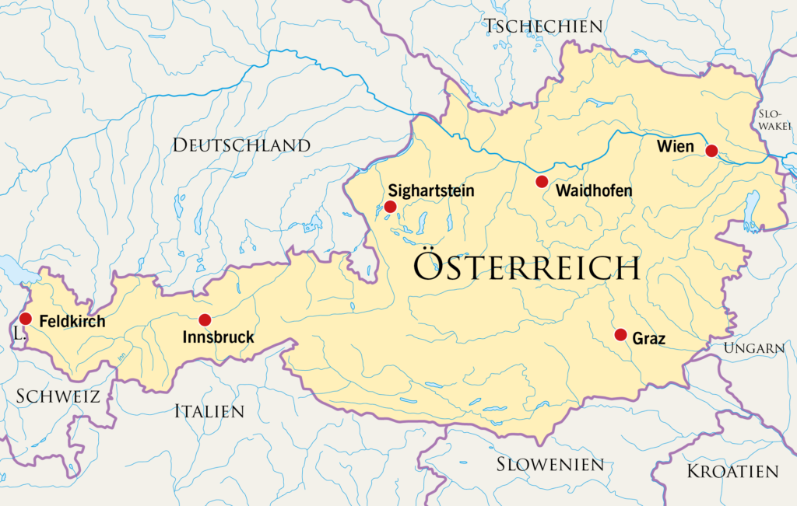
Österreich

Slide 3
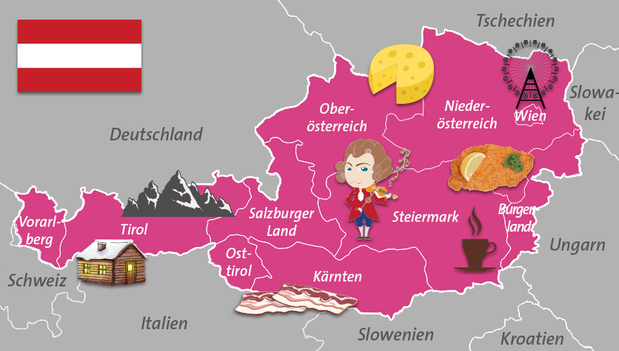

Slide 4
Wörter und Wendungen zum Thema Österreich
der Bundesstaat, -en — федеральна держава
das Gesetz annehmen (a, o) — приймати закон
eine besondere Bedeutung gewinnen (а, о) — набувати особливого значення
die Stadt von Weltformat – місто світового масштабу
das Reiseziel, -e — мета подорожі
bewundern (te, t) — милуватися
Beitrag leisten zu (Dat.)— робити внесок в...
die Wiege, -n — колиска
schaffen (u, a) — створювати, творити

Slide 5
Österreich
Österreich liegt im südlichen Mitteleuropa. Die Republik Österreich ist ein Bundesstaat. Der Bundesstaat wird aus neun Bundesländern gebildet. 1955 wurde das Gesetz über die Neutralität Österreichs angenommen.
Die Österreichische Hauptstadt ist Wien. Eine besondere Bedeutung gewann Wien als Stadt der Musik und als eine Kongressstadt von Weltformat. Wunderschöne Baudenkmaler, Museen und Galerien machen diese Stadt zu einem der beliebtesten Reiseziele der Welt.

Slide 6
Österreich
Österreich ist ein Alpenland. Viele Touristen besuchen dieses Land und bewundern seine Sehenswürdigkeiten. In Innsbruck haben 1964 und 1976 die Olympischen Winterspiele stattgefunden.
Österreich hat große Beitrage zur Entwicklung der Weltkultur geleistet. Die Namen der Schriftsteller Arthur Schnitzler, Rainer Maria Rilke und Stefan Zweig werden mit Stolz genannt. Österreichische Musik ist in der ganzen Welt bekannt und beliebt. Mozart, Schubert, Strauß, Bruckner, Maler sind berühmte Komponisten, die in Osterreich gelebt und geschaffen haben. Osterreich wurde auch zur Wiege der klassischen Operette.

Slide 7
Fragen zum Text
1. Wo liegt Österreich?
2. Was für ein Staat ist Österreich?
3.Warum besuchen viele Touristen Österreich?
4.Welche Ereignisse fanden in Österreich statt?
5.Wodurch ist Österreich besonders berühmt?

Slide 8
Falsch oder richtig
Österreich liegt im östlichen Mitteleuropa.
Die Republik Österreich ist ein Bundesstaat.
Der Bundesstaat wird aus zehn Bundesländern gebildet.
1955 wurde das Gesetz über die Neutralität Österreichs angenommen.
Die Österreichische Hauptstadt ist Wien.
Eine besondere Bedeutung gewann Wien als Stadt des Essens und als eine Kongressstadt von Weltformat.
Wunderschöne Baudenkmaler, Museen und Galerien machen diese Stadt zu einem der beliebtesten Reiseziele der Welt.
Österreich ist ein Alpenland. Viele Touristen besuchen dieses Land und bewundern seine Sehenswürdigkeiten.
In Innsbruck haben 1974 und 1967 die Olympischen Winterspiele stattgefunden.
Österreichische Musik ist in der ganzen Welt bekannt und beliebt. Mozart, Schubert, Strauß, Bruckner, Maler sind berühmte Komponisten, die in Osterreich gelebt und geschaffen haben.
Österreich hat kleine Beitrage zur Entwicklung der Weltkultur geleistet.
Osterreich wurde auch zur Wiege der klassischen Kunst.
Die Namen der Schriftsteller Arthur Schnitzler, Rainer Maria Rilke und Stefan Zweig werden mit Stolz genannt.

Slide 9
Hausaufgaben
1. Вивчити слова.
2. Виконати тест.

